Slide 1
Дидактическое пособие «Вместе учимся, играем и растём» игры на липучках для детей с ОВЗ
Подготовила
учитель-дефектолог
Артемова Наталия Владимировна

Slide 2
Цель: создание педагогических условий для развития любознательности и познавательной активности у детей с ОВЗ.
Задачи:
Способствовать формированию целостной картины мира, расширению кругозора.
Развивать сенсорные способы познания математических свойств и отношений.
Способствовать расширению и обогащению словаря.
Развивать зрительное, слуховое, тактильно-двигательное восприятие; воображение, пространственное мышление.
Совершенствовать координацию руки и глаза; продолжать развивать мелкую моторику рук.
Способствовать обогащению самостоятельного игрового опыта детей.

Slide 4
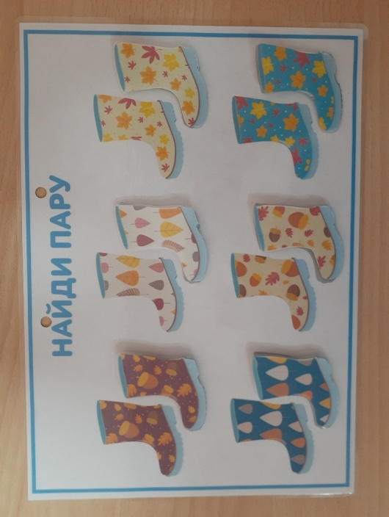
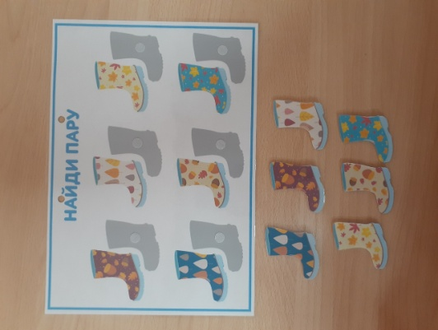
Перечень игр на липучках.
«Найди пару»

Slide 5
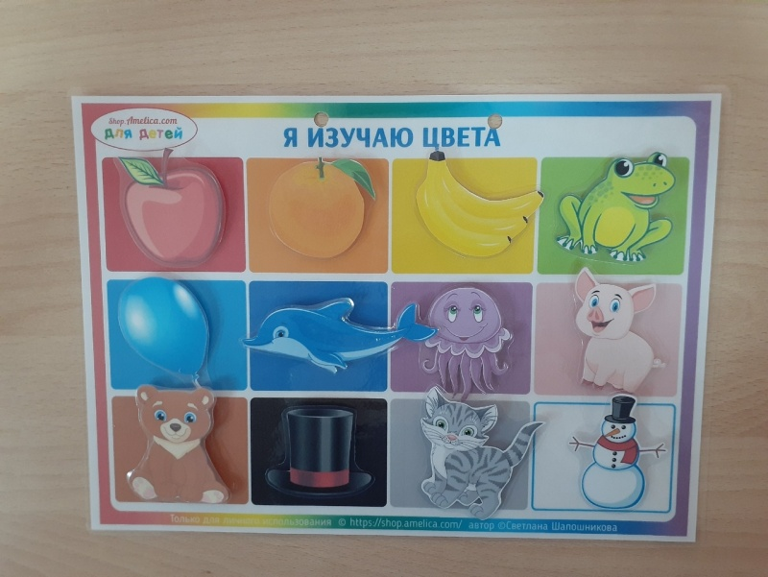
«Подбери по цвету»

Slide 6
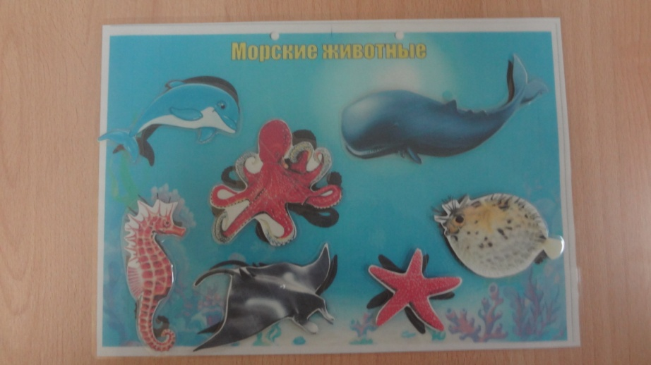
«Чья тень?»

Slide 7
«Подбери заплатку»
«Продолжи фразу»

Slide 8
«Продолжи фразу»

Slide 9
«Кто где живёт?»

Slide 10
«Чей малыш?»

Slide 11
«Виды транспорта»

Slide 12
«Подбери технику героям»

Slide 13
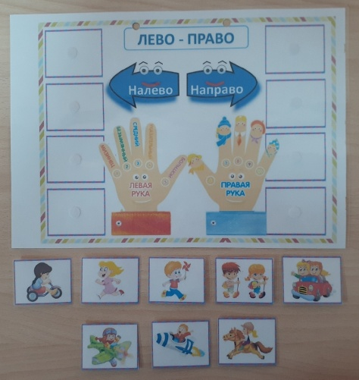
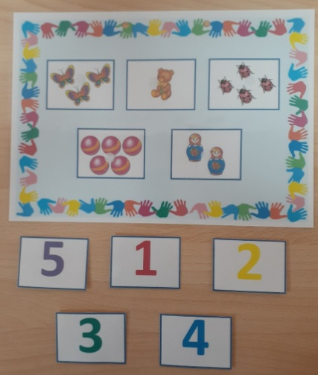
«Лево-право» «Учимся считать»

Slide 14
«Животные жарких и холодных стран»

Slide 15
Список используемой литературы.
https://vk.com/vk_club_neposed
https://vk.com/club_sunduk_ru
https://vk.com/yavosp
https://vk.com/club152635295

Slide 16
Спасибо за внимание!

